Slide 1

មជ្ឈមណ្ឌលកូរ៉េ សហ្វវែរ អេច អ ឌី
Korea Software HRD Center
Java Presentation Materials
ឣ្នកប្រឹក្សាយោបល់: បណ្ឌិត​​ គីម​ ថេខ្យុង
ឣ្នកណែនំា: លោក លាង ប៊ុនរ៉ុង
លោក លន់ សុវត្ថានា
លោក ផេង តុលា
លោក ដារ៉ា ពេញចិត្ត
www.kshrd.com.kh

Slide 2
ថ្នាក់ ភ្នំពេញ
ក្រុមទី ២
ប្រធានបទ៖ មូលដ្ឋានគ្រិះរបស់ភាសា Java
សមាជិក
លោក កេង ដារ៉ាវុឌ្ឍិ
កញ្ញា គា​អនរ៉ាន់នី
លោក តាក សិលា
លោក ប៉ែន ដារ៉ាយុទ្ធ
លោក លាងសេង យូរ៉ា

Slide 3
មាតិកា
១. ប្រវត្តិរបស់ Java ២. លក្ខណៈ​ពិសេស​របស់​ Java
៣. JDK/JRE ៤. J2SE/J2EE/J2ME
៥. Java API Document ៦. JVM & Java Memory
៧. Java Running Process ៨. ការ​តម្លើង Eclipse
៩. ការសរសេរ​កូដ Java ដំបូង ១០. ការ​ប្រកាស Variable
១១. ច្បាប់​នៃ​ការ​ដាក់​ឈ្មោះ ១២. ការដាក់Comment

Slide 4

1. ប្រវត្តិរបស់ Java
Java បាន​ចាប់​ផ្ដើម​បង្កើតនៅ​ឆ្នាំ ១៩៩១ នៅ​ពេល​ដែល Sun Microsystem បង្កើត​ Project មួយ​
ដែល​ហៅថា Green។
ដំបូងភាសានេះមាន​ឈ្មោះ​ថា AOK ត្រូវ​បាន​ដាក់​ឈ្មោះតាមដើមឈើ OAKដ៏ធំ​ដែលដុះ​នៅ​ខាង​ក្រៅ
បង្អួច​ការិយាល័យ​របស់ Developer ។ ឈ្មោះ​ត្រូវ​បាន​ផ្លាស់​ប្ដូរ​ទៅជា Java​ តាមសំណើររបស់អ្នកធ្វើ
ការនៅក្នុងក្រុមហ៊ុនបន្ទាប់ពីបានត្រឡប់មកពីហាងកាហ្វេមួយ ។
នៅ​ឆ្នាំ ១៩៩៥ Java បាន​ប្រកាស​ឲ្យ​ប្រើ​ជា​សាធារណៈ
ឆ្នាំ ១៩៩៦ Javaបានប្រកាស​ JDK Package ដំបូង

Slide 5
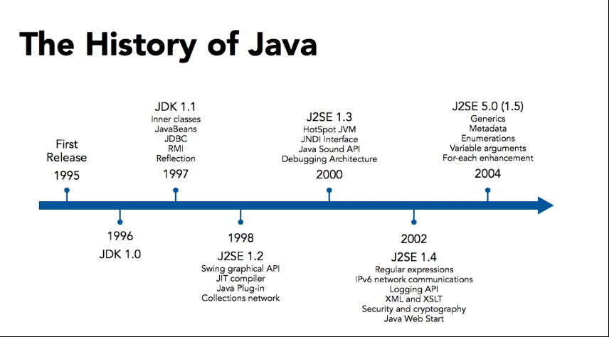
1. ប្រវត្តិរបស់ Java (ត)

Slide 6
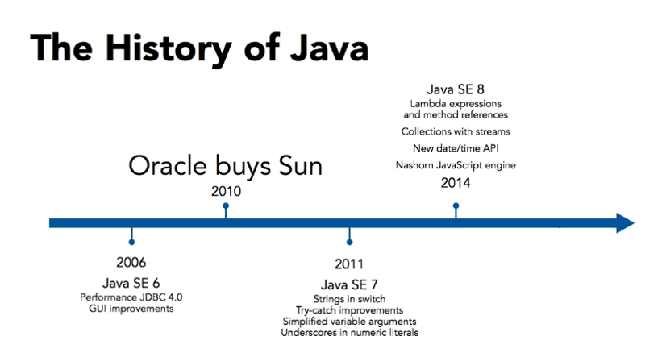
1. ប្រវិត្តិរបស់ Java (ត)

Slide 7
2. លក្ខណៈពិសេស​របស់ Java
លក្ខណះពិសេសរបស់ Java មានដូចជា ៖
Simple: ងាយស្រួលយល់ ងាយស្រួលសរសេរ ងាយស្រួលរៀន ព្រោះលក្ខណៈរបស់វាស្ទើរតែ
ដូចគ្នាទៅហើយជាមួយ C++ ។
Portable: វាអាច Execute បានគ្រប់ពេលអោយតែមាន JVM មិនថាវាស្ថិតនៅក្នុង OS ណា
មួយឡើយ
វាក៏មានទំរង់ជា Object-Oriented Programming
Robust: ត្រួតពិនិត្យ Error គ្រប់គ្រងរាល់ការរក្សាទុកទិន្នន័យដោយស្វ័យប្រវត្តិ ត្រួតពិនិត្យរាល់
Exception ដែលកើតមាន។

Slide 8
2. លក្ខណៈពិសេស​របស់ Java (ត)
Multi-Thread: វាពិសេសដោយអាចដំណើរការបានច្រើននៅក្នុងពេលតែមួយ
Architecture-Neutral: វាមិនផ្តោតសំខាន់លើ OS ណាមួយឡើយ​
Interpreted: វាអាចបកប្រែពី Bye-Code ទៅ Machine-Code ដោយ JVM
High-Performance: វាដំណើរការលឿនដោយសារតែ JVM អាច Execute បានលឿនបំផុត
Dynamic: កម្មវិធីរបស់ java អាចឲ្យយើងប្រើនូវ methods​​ ដែលជា Function​ ដែលអាចប្រតិបត្តិ
បានលឿនជាងការសរសេរ function នៅក្នុង java។
Secure: វាមានសុវត្ថិភាពខ្ពស់

Slide 9
3. JDK និង​ JRE
3.1 JDK(Java Development Kit)
ជាបណ្ដុំនៃ Software ដែលមាន Development Tools និង JRE។
ប្រើ JDK ដើម្បីសរសេរនូវ Program ដោយខ្លួនឯង។
មាន Tools ចាំបាច់ជាច្រើនដែល Developer ត្រូវការសំរាប់សរសេរ Application​ រឺ applet ។
ការប្រើប្រាស់ Tools នៃភាសា Java programming មាន៖
javac => java compiler
jdb => java debugger
javadoc => java documentation program
java => java virtual machine
appletviewer => java applet viewer

Slide 10
3. JDK និង​ JRE (ត)
3.2 JRE (Java Runtime Environment)
ដើម្បី​ Run Java application រឺ applets យើងត្រូវការ JRE។
JRE ផ្ទុកនូវ JVM, class libraries និង files ផ្សេងៗទៀត។
JRE បានផ្ដល់នូវ class libraries និង files ផ្សេងៗទៀតដើម្បីឲ្យ JVM Run program។

Slide 11
4 J2SE J2EE និង J2ME
J2SE : (Java Platform Standard Edition) សម្រាប់បង្កើត Java application នៅលើ Computer និង
Server ។
J2EE : (Java Platform Enterprise Edition) សម្រាប់បង្កើត​ application server , web server,
ហើយវា support​ Enterprise JavaBeans, Java Services APIs និង Java Server Page (JSP)
ជាមួយ Server application ផ្សេងៗដែល JVM មិនអាចធ្វើបាន។​ ដូចនេះយើងប្រើ Glassfish, JBoss, Apache Tomcat ...
J2ME : (Java Platform Micro Edition) សម្រាប់បង្កើតកម្មវិធីនៅលើ Palm Pilots, screen phone និង
ឧបករណ៍ប្រើប្រាស់ផ្សេងៗ ហើយវាផ្ដល់នូវ Tools សម្រាប់ការ compile, deployment, និង​ APIs សម្រាប់
ប្រភេទឧបករណ៍ផ្សេងៗទៀតដែរ។

Slide 12
5. Java API Document
API គឺជាអ្វី ?
API( Application Programming Interface)
API គឺជាបណ្តុំនៃ Build in class និង interface ដែលផ្ទុកនៅក្នុង libraries រឺអាចហៅម៉្យាងទៀត
ថា packages ។
យើងប្រើ APIs Libraries បូក Source Code ដើម្បីបង្កើតបានជា Software មួយ។

Slide 13
5. Java API Document (ត)
API មាន​ប្រភេទ ៣ បែប គឺ៖
Official Java Core API : វាជាបណ្តុំដែលមានស្រាប់នៅពេលដែលយើង Download JDK
យកមកប្រើ
Optional Official Java APIs : ជា File ដែលយើងត្រូវ Download បន្ថែមដោយខ្លួនឯង
Unofficial APIs : យើងត្រូវភ្ជាប់ទៅជាមួយ Technology ផ្សេងទៀត ។

Slide 14
5. Java API Document (ត)
សារៈប្រយោជន៏នៃការប្រើប្រាស់ APIs ?
APIs : ជួយទៅដល់ programmer ក្នុងការកំណត់អំពី function របស់ Class or Package ,
parameters និង information ផ្សេងៗទៀតដែលចាំបាច់ ។
ដើម្បីចូលមើល API Documents
https://docs.oracle.com/javase/8/docs/api/index.html

Slide 15
6. JVM & Java Memory
JVM គឺជាអ្វី ?
JVM ( Java Virtual Machine ) គឺ abstract machine ដែលផ្តល់នូវ Runtime Environment
ដ៏ពិសេសមួយ ដែលអនុញ្ញាត្តឲ្យ Java Bytecode ធ្វើការ execute ។
ប្រតិបត្តិការរបស់ JVM មាន ៣​ សំខាន់ៗ គឺ៖
Load code : ជាដំណើរការក្នុងការ​ load bytecode មកដាក់លើ memory
Verifies code : ធ្វើការផ្ទៀងផ្ទាត់ (ត្រួតពិនិត្យ) ទៅលើ bytecode
Executes code : បកប្រែពី bytecode ទៅជា machine code ។

Slide 16
6. JVM & Java Memory (ត)
Java Memory គឺជាអ្វី ?
Java Memory គឺជាដំណើរការនៃការ​ Store Data , Where it Store , Period​។
Java memory មាន Heap និង Stack
Heap : គឺជាកន្លែងសំរាប់ផ្ទុក Object
Stack : គឺជាកន្លែងសំរាប់ផ្ទុក method and local variable ​។

Slide 17
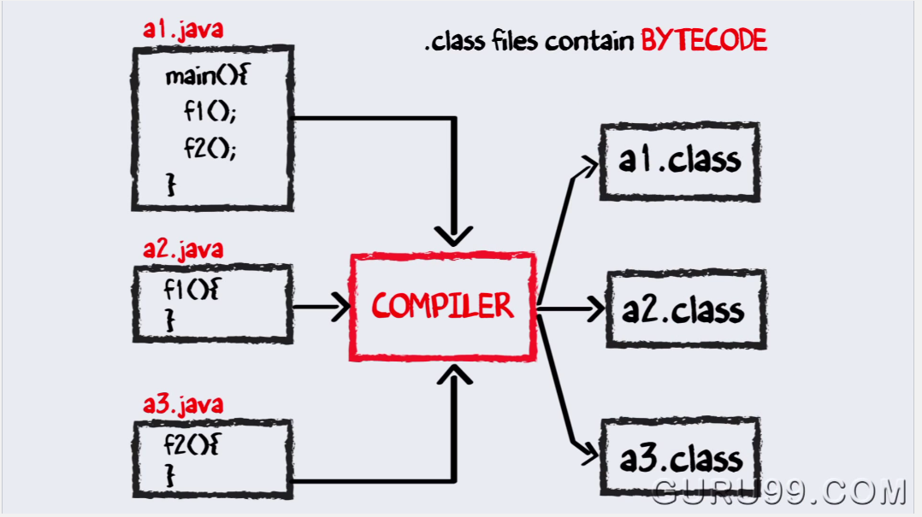
7. Java Running Process

Slide 18
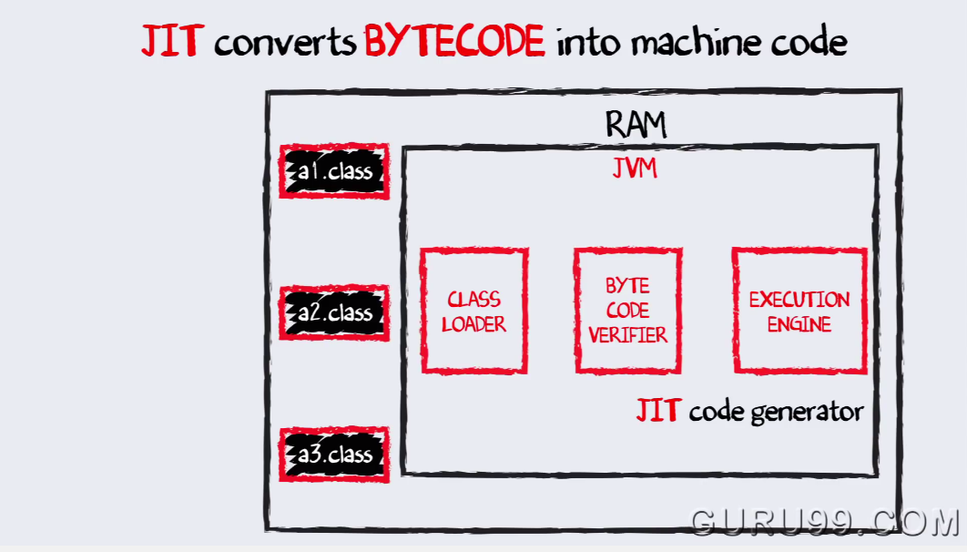
7. Java Running Process (ត)

Slide 19
8. Installing Eclipse
Install JDK
Download JDK
+ http://www.oracle.com/technetwork/java/javase/downloads/index.html
2. Install JDK

Slide 20
8. Installing Eclipse​(ត)
II. Install Eclipse
Download the Eclipse Installer
=> https://eclipse.org/downloads/index.php?show_instructions=TRUE
Start the Eclipse Installer executable
Select the package to install
Select your installation folder
Launch Eclipse

Slide 21
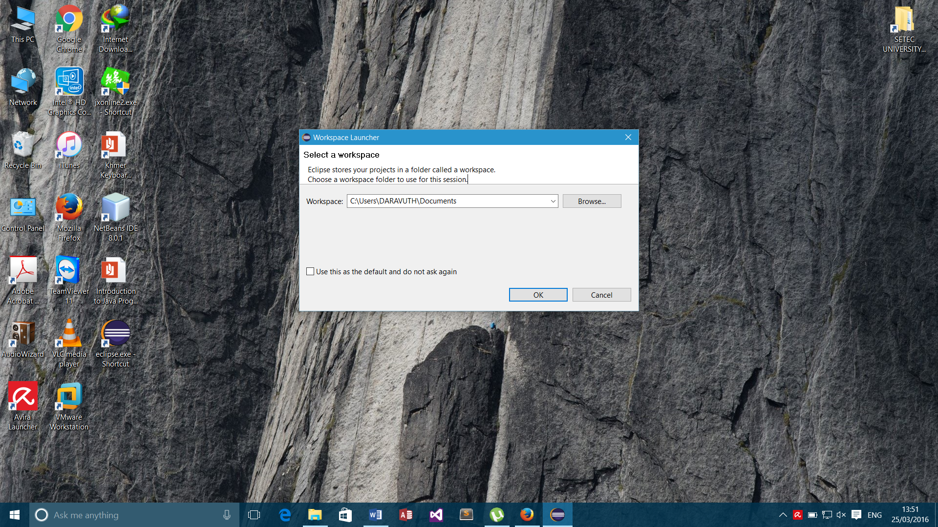
9. First Java Programming
របៀបនៃការបង្កើត Java Project Browse ទៅកាន់កន្លែងដែលយើងចង់រក្សាទុក Project

Slide 22
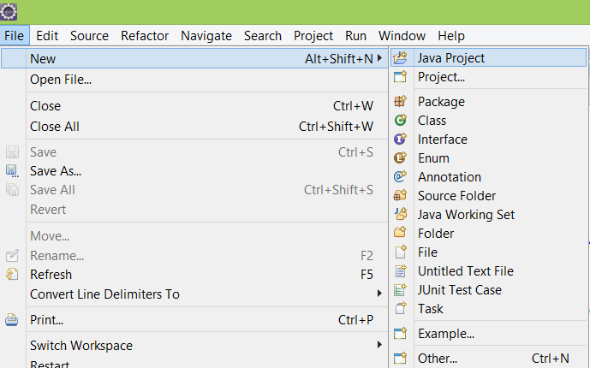
9. First Java Programming​(ត)
Click យក File -> New->Java Project ដើម្បីបង្កើត Project ថ្មី

Slide 23
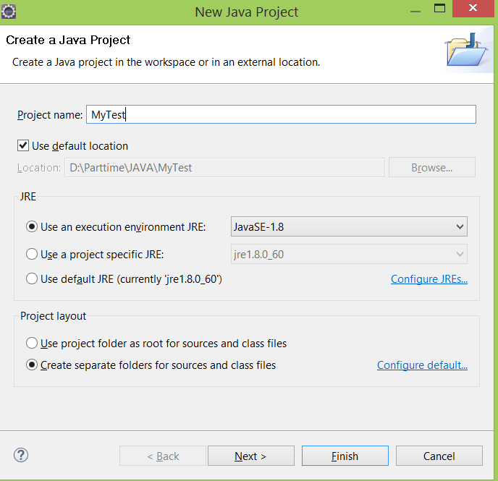
9. First Java Programming​(ត)
ដាក់ឈ្មោះ Project -> Finish

Slide 24
10. Variable Declaration
Variable គឺជាអញ្ញត្តិមួយឬច្រើនដែល Developer ប្រកាសវាឡើងសម្រាប់ផ្ទុកតម្លៃបណ្តោះអាសន្ន
ដើម្បីធ្វើការងារណាមួយ។
Variable ចែកជា៣ប្រភេទគឺ:
Class\Static Variable
Instant Variable
Local Variable

Slide 25
10. Variable Declaration (ត)
Class Variable គឺជាការប្រកាស​ Variable នៅក្នុង Class ប៉ុន្តែវាស្ថិតនៅក្រៅ Method or
Constructor។​ រាល់ការប្រកាស Class Variable គឺត្រូវប្រើប្រាស់ Keyword Static ។
Ex: private static int a;
Ex: public static final String NAME=”Example”;
Instant Variable គឺជាការប្រកាស​ Variable នៅក្នុង Class ប៉ុន្តែវាស្ថិតនៅក្រៅ Method or
Constructor​ ដែរ ​ប៉ុន្តែវាមិនមាន Keyword static នៅជាមួយទេរាល់ការប្រកាស Variable ។
Local Variable គឺជាការប្រកាស​ Variable នៅក្នុង Method or Constructor ។

Slide 26
10. Variable Declaration (ត)
រាល់ការប្រកាស Variable ណាមួយត្រូវគោរពលក្ខខណ្ឌរបស់វា
មិនត្រូវមាន Symbol និម្មិតសញ្ញា (Ex: int a$;)
មិនត្រូវមាន Space ដកឃ្លា (Ex: int User Balance)
មិនត្រូវជាន់ Keyword (Ex: int int;)
មិនត្រូវមានលេខនៅពីមុខ (Ex: int 2a;)

Slide 27
10. Variable Declaration​ (ត)
Data-Type វាចែកចេញជាបួនផ្នែកធំៗគឺ:
- Integer
- Floating-Point
- Character
- Boolean

Slide 28
10. Variable Declaration (ត)
Integer គឺជាអញ្ញត្តិដែលប្រកាសឡើងសម្រាប់ផ្ទុកតម្លៃជាលេខដែលជាចំនួនគត់។​ ហើយនៅក្នុង
Integer នោះផងដែរវាមាន Data-Type បួនប្រភេទគឺ:
bye វាស៊ី 8 bit ដែលអាចផ្ទុកតម្លៃលេខពី -128 ដល់127
short វាស៊ី 16 bit ដែលអាចផ្ទុកតម្លៃលេខពី -32,768 ដល់32,767
int វាស៊ី 32 bit ដែលអាចផ្ទុកតម្លៃលេខពី -2,147,483,648 ដល់2,147,483,647
long វាស៊ី 64 bit ដែលអាចផ្ទុកតម្លៃលេខពី -9,223,372,036,854,775,808 ដល់
9,223,372,036,854,775,807

Slide 29
10. Variable Declaration (ត)
Floating-Point គឺជាអញ្ញត្តិដែលប្រកាសឡើងសម្រាប់ផ្ទុកតម្លៃ​ជាលេខ​ដែលជាចំនួន​គត់​ និង ​​
ទសភាគ។​ ហើយនៅក្នុង Floating-Point នោះផងដែរវាមាន Data-Type ពីប្រភេទគឺ:
double វាស៊ី 64 bit ដែលអាចផ្ទុកតម្លៃលេខដល់​​ 1.79769313486231570E+308
float វាស៊ី 32 bit ដែលអាចផ្ទុកតម្លៃលេខដល់​​ 3.40292347E+38

Slide 30
10. Variable Declaration (ត)
Characters គឺជាអញ្ញត្តិដែលប្រកាសឡើងសម្រាប់ផ្ទុកតម្លៃអក្សរដែលចំនួន១ខ្ទង់ ។​
Char វាស៊ី 16 bit ដែលអាចផ្ទុកតម្លៃដល់​​ 65536 ។
Boolean​ គឺជាអញ្ញត្តិដែលប្រកាសឡើងសម្រាប់ផ្ទុកតម្លៃ True ឬ False ឬ 1​ រឺ 0​ ។
String គឺជា​ Object មួយដែលអាចផ្ទុកតម្លៃជាអក្សរបាន។
​

Slide 31
11. Naming Rules
ការប្រកាស Naming Rule ទៅអោយ Class, Method, Variable….. គឺវាផ្តល់នូវភាពងាយស្រួលដល់ Programmerដទៃនិងអ្នកបង្កើតវាផ្ទាល់ក្នុងការអាន Code និងការប្រើប្រាស់។
Class name : ត្រូវផ្ដើមដោយអក្សរធំ ហើយជានាម ex. Book,Config,Demo។
Interface name : ត្រូវផ្តើមដោយអក្សរធំ ហើយជាគុណនាម​ ex. ActionListener, AbstractTable, Runnable។
Method name : ត្រូវផ្តើមដោយអក្សរតូច​ ហើយជាកិរិយា ex. actionPerform(), main(), print()​។
Variable name : ត្រូវផ្ដើមដោយអក្សsរតូច ex. firstName, id, orderName​។
Package name : ត្រូវផ្ដើមដោយអក្សរតូច ex. model, view, controller, layout, include។
Constants name : ត្រូវសរសេរដោយអក្សរធំ ex. RED, YELLOW, MAX_PRIORITY។

Slide 32
12. Comment
Java comment មានបីប្រភេទគឺ:
Single Line ( //…….) : ប្រើសម្រាប់បិទកូដមួយបន្ទាត់ដើម្បីចំណាំ
Multi Line ( /*…*/ ) : ប្រើសម្រាប់បិទកូដច្រើនបន្ទាត់
Document Line ( /**…*/ ) : ប្រើសម្រាប់ Demo Document ទៅលើ Method or Class ដើម្បី
បញ្ជាក់មុខងាររបស់វាទៅអោយ Developer ដទៃទៀតយល់នៅពេលដែល Developer នោះហៅវាមក
ប្រើ ។

Slide 33
ប្រភពឯកសារ
https://www.techopedia.com/definition/25133/application-programming-interface-java-api
http://www.oracle.com/technetwork/java/javase/downloads/index.html
https://eclipse.org/downloads/index.php?show_instructions=TRUE
http://journals.ecs.soton.ac.uk/java/tutorial/getStarted/application/comments.html
https://blog.idrsolutions.com/2015/04/top-10-open-source-java-and-javaee-application-servers/
http://stackoverflow.com/questions/1065240/whats-the-main-difference-between-java-se-and-java-ee

Slide 34
សូមអរគុណ!!!

